Slide 1
华中科技大学 计算机科学与技术学院
编译原理
第3章 词法分析
主讲教师：徐丽萍
编译原理课程组

Slide 2
内容摘要
本章介绍词法分析阶段的基本原理和技术，主要内容是词法的3种形式描述工具及其相互转换、构造词法分析程序的技术线路。

Slide 3
重点讲解
3.1 词法分析程序设计
3.2 单词的描述工具
3.3 有穷自动机
3.4 正规式和有穷自动机的等价性
3.5 正规文法和有穷自动机间的转换
3.6 词法分析程序的自动构造工具

Slide 4
3.1 词法分析程序设计
3.1.1 词法分析任务
词法分析阶段是编译的第一阶段，它的主要任务是从左至右扫描文本格式的源程序，从基于字符理解的源程序中分离出符合源语言词法的单词，最终转换成基于单词理解的源程序。
输出形式为：（单词种类，单词）
单词种类类似于自然语言的词性，由构词规则等因素确定的。
计算机高级语言一般都有关键字、标识符、常数、运算符和定界符这5类单词。

Slide 5
3.1.2 词法分析程序和语法分析程序的接口方式
词法分析程序通常与后阶段语法分析程序接口有下列两种方式。
⑴词法分析程序和语法分析程序各自独立一趟方式。即词法分析程序把字符流的源程序转换成单词流的内部程序形式，供语法分析程序之用。
⑵词法分析程序和语法分析程序合并为一趟方式。即词法分析程序由反复语法分析程序调用，每调用一次从源程序中一个新单词返回给语法分析程序。
方式(1):
源程序
方式(2):
语法分析程序
词法分析程序
调用
单词
单词流程序
词法分析程序
语法分析程序
源程序

Slide 6
3.2 单词的形式化描述工具
基于生成观点、计算观点和识别观点，分别形成了正规文法、正规式和有穷自动机 3种用于描述计算机高级语言词法的工具。本节仅介绍正规文法和正规式以及两者之间的转换方法。
3.2.1 正规文法
下面是“标识符”单词的右线性正规文法描述实例。
G₁[T]：
T→ c︱c S
S→ c︱d ︱cS︱dS
T ：标识符 S：字母数字串 c：字母 d: 数字

Slide 7
3.2.2 正规式
基于字母表∑上的正规式（也称为正则表达式）定义如下,正规式e的计算值称为正规集,记为L(e)。
1.ε是∑上的正规式，L(ε)＝ {ε}
2. Ф是∑上的正规式，L(Ф)＝Ф
3. 任何a∈∑，a是∑上的正规式，L(a)＝ {a}
4. 如果e₁和e₂是∑上的正规式，则
4.1 (e₁)是∑上的正规式，L((e₁))＝L(e₁)
4.2 e₁︱e₂ 是∑上的正规式，L(e₁︱e₂)＝L(e₁)∪L(e₂)
4.3 e₁ · e₂ 是∑上的正规式，L(e₁· e₂)＝L(e₁)·L(e₂)
4.4 e₁* 是∑上的正规式，L(e₁*)＝L(e₁)*

Slide 8
3.2.2 正规式
例 3.1 令∑＝{a,b}，则∑上正规式的例子如下，
a、a︱b、ab、(a︱b)* 、(a︱b)*a，
且 L(a)＝{a}
L(a︱b)＝L(a)∪L(b)＝ {a}∪{b} ＝ {a,b}
L((a︱b)*)＝L(L(a︱b))*＝({a,b})*＝{a,b}*
L((a︱b)*a)＝L((a︱b)*)·L(a)＝ {a,b}*{a}
两个正规式e₁和e₂相等，是指正规式e₁和e₂ 计算值相等(即L(e₁)＝ L(e₂))，记为e₁＝ e₂ 。
设r,s,t为正规式，则正规式有如下定律：
1. 交换律：r︱s ＝ s︱r
2. 结合律：（r︱s）︱t ＝ r︱（s︱t）
（r·s）·t ＝ r·（s·t）
3. 分配律：r·（s︱t）＝ r·s︱r·t
（s︱t）·r ＝ s·r︱t·r

Slide 9
正规式应用举例
(1) 描述“标识符”单词的正规式
a(a︱b)*
其中，∑＝{a,b}，a —— 字母， b —— 数字
L(a(a︱b)*)={a}{a,b}*
(2) 描述“整数”单词的正规式
dd*︱＋dd*︱－dd*
其中，∑＝{＋,－,d}， d —— 数字
L(dd*︱＋dd*︱－dd*)={+,－, ε}{d}{d}*

Slide 10
3.2.3 正规式和正规文法之间转换
定义 3.2 如果正规式r和文法G，有L(r)＝L(G)则称正规式r和文法G是等价的。
正规式r→文法G转换方法
设∑上正规式r，则等价文法G＝(V_{N},V_{T},P,S)。其中,V_{T}＝∑；从形如产生式 S→r 开始，按表4.1规则进行转换， 直到全部形如产生式， 符合正规文法之规则形式为止，可得到P和V_{N} 。
规则1
A→xy
A→xB,B→y
规则2
A→x*y
A→xB, A→y
B→xB, B→y
规则3
A→x︱y
A→x, A→ y
注：A，B∈V_{N} ，B为新增非终结符

Slide 11
正规式转换成正规文法
例 3.2 将{a,d}上的正规式a(a︱d)*，转换成等价的 正规文法G[S]。
S→a(a︱d)*
（S→r）
S→aA，A→(a︱d)*
（规则1）
S→aA，A→(a︱d)B，A→ε， B→(a︱d)B，B→ε
（规则2）
S→aA，A→aB︱dB，A→ε，B→aB︱dB，B→ε
（分配律）
S→aA，A→aB， A→dB，A→ε，B→aB, B→ dB，B→ε
最后得到正规文法G[S]如下：
G＝(V_{N}，V_{T}，P，S)，其中，
V_{N}＝{S，A ，B}
V_{T}＝{a，d}
P ＝{S→aA，A→aB， A→dB，A→ε，
B→aB, B→ dB，B→ε }

Slide 12
正规文法转换成正规式
基本上是正规式到正规文法的逆过程，按下列规则将文法处理成只剩下一个开始符号定义的正规式。
规则1
A→xB, B→y
A→xy
规则2
A→xA︱y
A→x*y
规则3
A→x，A→ y
A→x | y
注意此处规则2与前面的区别，具有单向性。

Slide 13
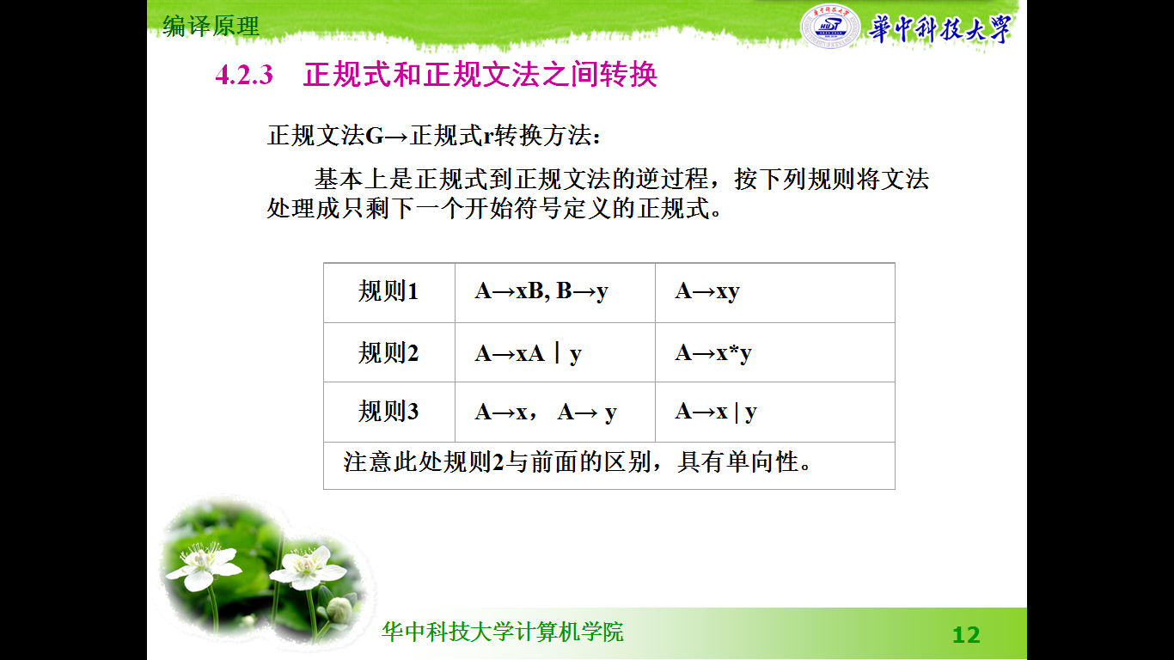
正规文法转换成正规式
正规文法G[S]
S→aA, S→a
A→aA, A→dA
A→a, A→d
整理成：
S→aA | a
A→aA | dA | a | d
A→(a | d)A | (a | d)
S=a(a | d)*(a | d) | a
A→(a | d)*(a | d)
如何使用规则处理正规文法G[A]？
A→aB, A→b，
B→cA, B→d
代数变换：
S=a(a | d)*(a | d) | a
=a( (a | d)*(a | d) | ε )
=a(a | d)*

Slide 14
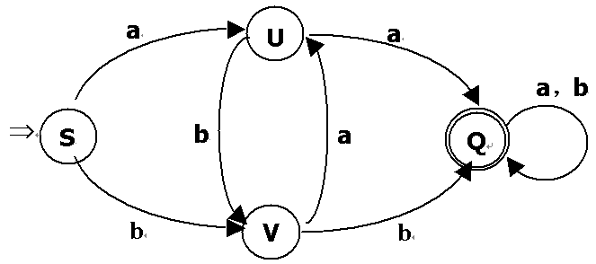
3.3 有穷自动机
M接受的aaa和M不接受的aba的识别过程。

Slide 15
定义3.3 确定有穷自动机
一个确定的有穷自动机DFA M是一个五元组：M=(K,Σ,f,S,Z)。 其中:
K是非空有穷集，每个元素称为状态；
Σ是有穷字母表；
f是K×Σ→K映射，称为状态转换函数；
S∈K，称为开始状态；
Z ⊂ K，称为结束状态集，或接受状态集。

Slide 16
确定有穷自动机转换函数的扩充
转换函数f可以扩充为f′: K×Σ*→K映射，并以f替代f′使用。设a∈Σ，β∈Σ*，q∈K，即
f(q，a） （β=ε）
f′(q，aβ)＝
f′(f(q，a），β）（β≠ε）
f′(S,aaa)=f′(f(S,a),aa)
=f′(U,aa)
=f′(f(U,a),a)
=f′(Q,a)
=f(Q,a)=Q∈Z

Slide 17
定义3.4 确定有穷自动机识别的语言
设DFA M＝(K,Σ,f,S,Z)，如果α∈Σ*，f′(S,α)∈Z，则称符号串α是DFA M所接受(或识别)的。DFA M所接受的符号串的集合记为L(M)，即
L(M)＝{α︱α∈Σ*，f′(S,α)∈Z}。
一个DFA M＝(K,Σ,f,S,Z)，以带权有向图G=(V，E)观点，还可采用图形直观描述：
顶点表示状态(即V＝K)
加上粗箭头的顶点表示开始状态
双圈顶点表示接受状态
权为a的弧<A,B>(∈E)表示f(A,a)＝B。
f(A，a)＝B也读作“状态A经过a转换到状态B”。

Slide 18
例 3.3 DFA M定义如下，并转换直观状态图表示，讨论所接受的符号串情况。
M＝(K,Σ,f,S,Z)
其中 K＝{S，U，V，Q}
Σ＝{a，b}
f: f(S，a)＝U f(S，b)＝V
f(U，a)＝Q f(U，b)＝V
f(V，a)＝U f(V，b)＝Q
f(Q，a)＝Q f(Q，b)＝Q
Z＝{Q}
DFA M的状态图表示如下。
M接受的aaa和M不接受的aba的识别过程

Slide 19
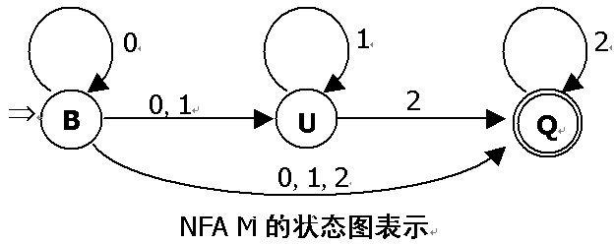
定义3.5 不确定有穷自动机
一个不确定的有穷自动机NFA M是一个五元组：M=(K,Σ,f,S,Z)。其中：
K是非空有穷集，每个元素称为状态；
Σ是有穷字母表；
f是K×Σ∪{ε}→ρ(K)映射；f称为状态转换函数，ρ(K) 表示K之幂集。
S⊂K，称为开始状态集；
Z⊂K，称为结束状态集，或接受状态集。

Slide 20
例 3.4 NFA M定义如下，并讨论所接受的符号串情况。
M＝(K, Σ，f，S，Z），其中，
K＝{B，U，Q}
Σ＝{0，1，2}
f: f(B，0)＝{S，U，Q} f(B，1)＝{U，Q}
f(B，2)＝{Q} f(U，0)＝ Φ f(U，1)＝{U}
f(U，2)＝{Q} f(Q，0)＝ Φ
f(Q，1)＝ Φ f(Q，2)＝{Q}
S＝{B} Z＝{Q}
M接受的0、012和M不接受的11的识别过程

Slide 21
不确定有穷自动机转换函数的扩充
NFA转换函数F也可以扩充为f′: ρ(K)×Σ*→ρ(K)映射，并以f替代f′使用。设 a∈Σ，β∈Σ*，I⊂K，即
M(I，a） (β=ε)
f′(I，aβ)＝
f′(M(I，a），β) (β≠ε)
其中，M(I，a)＝ ∪ f(q，a)
q∈ I
f′({B},012)=f′(M({B},0),12)=f′({B,U,Q},12)
=f′(M({B,U,Q},1),2)=f′({U,Q},2)=M({U,Q},2)={Q}

Slide 22
定义3.6 不确定有穷自动机识别的语言
设NFA M＝(K,Σ,f,S,Z)，如果α∈Σ*，f′(S,α)∩Z≠Φ，则称符号串α是NFA M所接受(或识别)的。NFA M所接受的符号串的集合亦记为L(M)，即
L(M)＝{α︱α∈Σ*，f′(S,α)∩Z≠Φ}。
∵ f′({B},012)=f′(M({B},0),12)=f′({B,U,Q},12)
=f′(M({B,U,Q},1),2)=f′({U,Q},2)=M({U,Q},2)={Q}
f′({B},012)∩Z≠Φ
∴ 012是NFA M所接受(或识别)的

Slide 23
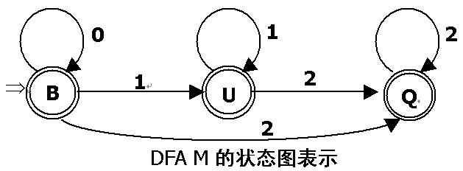
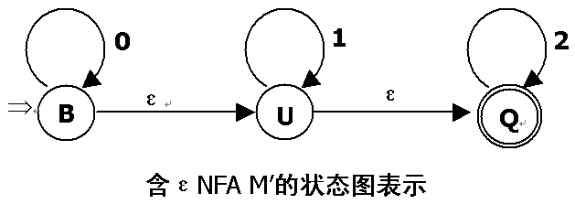
定义3.7 自动机的等价性
如果FA M₁ 和FA M₂接受相同的符号串的集合(即L(M₁)＝L(M₂))，则称FA M₁和FA M₂是等价的。
∵L(M)＝ L(M′)＝{0^{n}1^{m}2^{k}︱n,m,k≥0}＝{0}*{1}*{2}*
∴ FA M和FA M′是等价的

Slide 24
状态集合的映射和闭包运算
定义 3.8 设NFA M＝(K,Σ,f,S,Z)，，I⊂K，a∈Σ∪{ε}，则M(I,a)定义如下：
M(I,a)＝ ∪ f(q,a）
q ∈ I
定义 3.9 设NFA M＝(K,Σ,f,S,Z)，I⊂K，则ε_closure(I)定义如下：
⑴ I ⊂ε_closure(I)
⑵ M（ε_closure(I),ε)⊂ε_closure(I)
⑶ 重复⑵，直到ε_closure(I)，不再扩大为止。

Slide 25
闭包运算举例
例 3.6 设NFA M＝（K,Σ,f,S,Z）定义如下，给出计算ε_closure({3，8})过程。
ε
a
2
3
ε
ε
⇒
0
ε
b
1
6
9
10
ε
4
ε
ε
5
b
b
ε
a
7
8
计算ε_closure({3，8})过程演示。

Slide 26
NFA到DFA转换方法(子集法)
设 NFA M＝(K,Σ,f,S,Z)则与之等价的DFA M′＝(K′,Σ′,f′,S′,Z′)，其中，
⑴ K′＝ρ(K)(ρ(K)是K全部子集之集合称为K之幂集)
⑵ Σ′＝Σ
⑶ f′(q，a)＝ε_closure(M(q，a))
⑷ S′＝ε_closure(S)
⑸ Z′＝{q︱q∈K′, q∩Z≠Φ}
注解：
①从FA开始状态不存在路径到达的状态,称为不可达状态。
②考虑舍弃不可达状态的转换状态之计算,子集法可以简化从S′＝ε_closure(S)开始计算。

Slide 27
NFA到DFA转换方法(子集法)
设 NFA M＝(K,Σ,f,S,Z)，子集法得到与其等价的DFA M′＝(K′,Σ,f′,S′,Z′)之具体计算步骤可以是：
① 置K′为空集；
② 计算M′的开始状态S′＝ε_closure(S)， S′作为K′新增状态；
③ 对于K′每一新增状态q，计算出每个a∈Σ的转换状态p，即f′(q，a) ＝p＝ε_closure(M(q,a))。如果p∉K′，则p作为K′新增状态；
④ 重复③，直到K′不再出现新增状态为止；
⑤ 计算接受状态集Z′＝{q︱q∈K′,q∩Z≠Φ}
例 3.7 将例 3.6 定义NFA M＝(K,Σ,f,S,Z)确定化。
NFA到DFA转换过程演示。

Slide 28
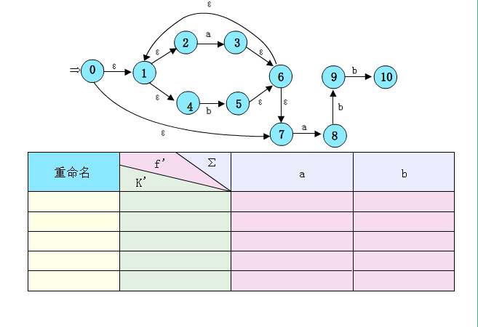
NFA到DFA转换方法(子集法)
① 置K′为空集；

Slide 29
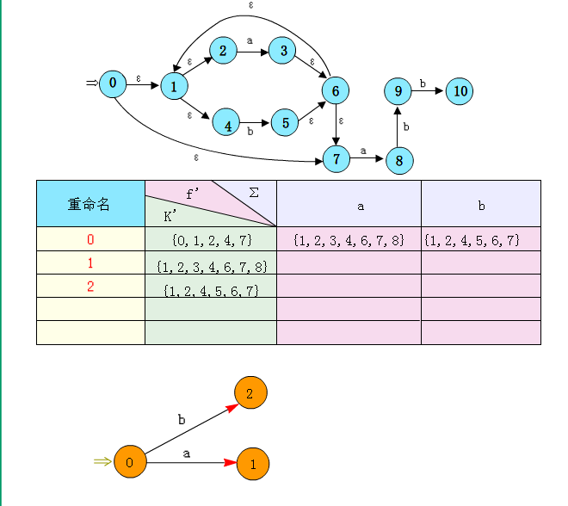
② 计算M′的开始状态S′＝ε_closure(S)， S′作为K′新增状态；
③ 对于K′每一新增状态q，计算出每个a∈Σ的转换状态p，即f′(q，a) ＝p＝ε_closure(M(q,a))。如果p∉K′，则p作为K′新增状态；

Slide 30
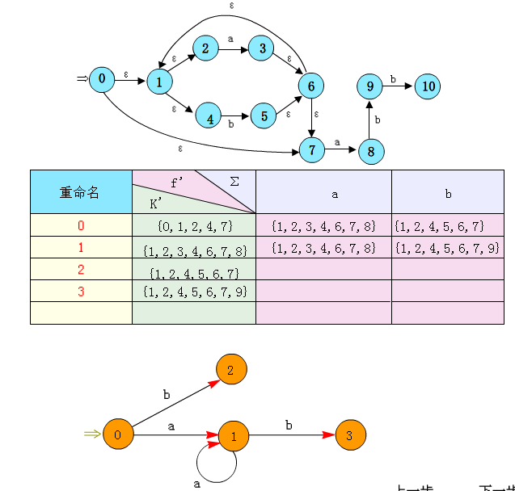
④ 重复③，直到K′不再出现新增状态为止；

Slide 31
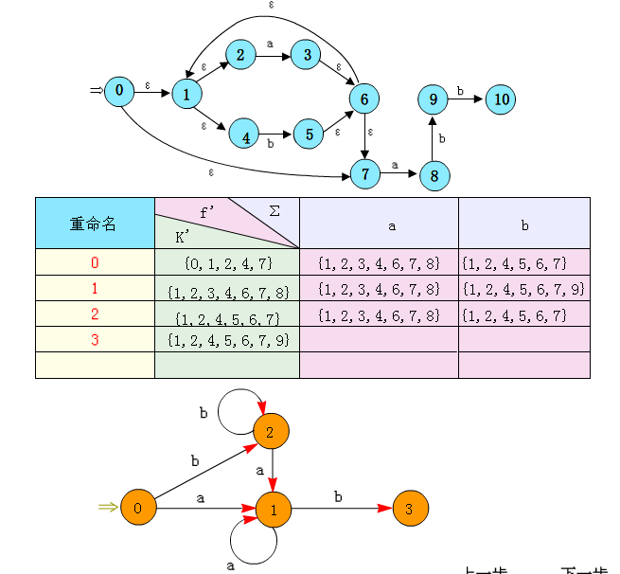
④ 重复③，直到K′不再出现新增状态为止；

Slide 32
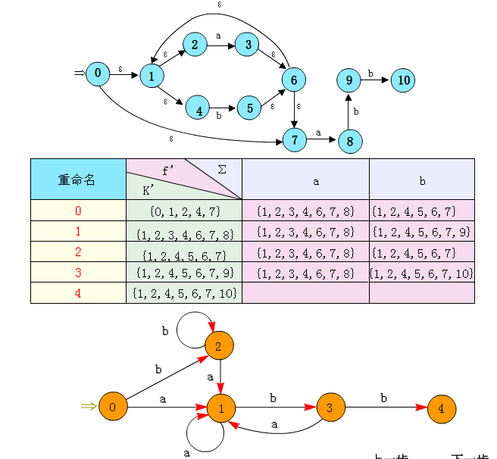
④ 重复③，直到K′不再出现新增状态为止；

Slide 33
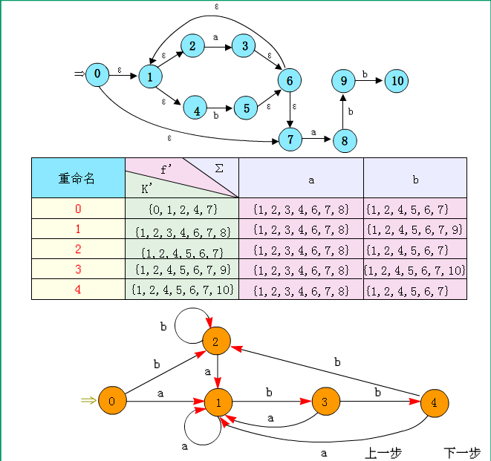
④ 重复③，直到K′不再出现新增状态为止；
⑤ 计算接受状态集Z′＝{q︱q∈K′,q∩Z≠Φ}

Slide 34
DFA的最小化
确定有穷自动机DFA M的简化是指寻找与之等价的、状态个数达到最小的DFA M′。这样的DFA M′，称为最小化的DFA。
定义3.10 设DFA M＝(K,Σ,f,S,Z),p∈K,q ∈K,p和q是等价的(记为p≡q)定义为：
p≡q iff ∀α∈Σ*[f(p, α)∈Z ⇔f(q, α)∈Z]。
状态p和q等价的二个条件：
一致性条件：p和q同时是可接受状态或不可接受状态。
所以，对于∀p∈Z，∀q∈K−Z，p和q 是不等价的。
蔓延性条件：对所有输入符号，p和q必须转换到等价的状态中。
确定有穷自动机简化基本思想是：计算 DFA M的等价状态，然后将等价状态合并，得到最小化的DFA M′。
计算 DFA M的等价状态方法有两类：
分割法(教材采用)
合并法

Slide 35
确定有穷自动机的最小化方法
⑴ 状态集K划分为两个状态子集{Z，K−Z}，记为Π={Z，K−Z}；
⑵ 如果∃I∈Π ∃a∈Σ ∃J∈Π [M(I，a)⊄J]即状态子集I∈Π中至少存在两个p和q，使得f(p，a)∈J′和f(q,a)∈ J”，且J′≠J”(状态子集J′，J”∈Π）， 则将I分割成I′和I”，即I′＝{r︱∀r∈I[f(r，a)∈J′]}，I”＝I－J′；重置划分Π：Π←(Π－{I})∪{ I′，I”}。
⑶ 置重复⑵，直到满足∀I∈Π∀a∈Σ ∃J∈Π [M(I,a)⊂ J] 条件为止；
⑷ 在DFA M基础上，对于划分Π的同一个状态子集中的全部状态及其相应的转换函数合并，最后所得即为最小化的DFA M′。

Slide 36
确定有穷自动机的最小化举例
例 4.8 将下列DFA M最小化。
b
a
6
4
a
a
a
b
a
⇒
1
5
7
a
b
a
b
b
b
3
2
b
DFA M最小化过程演示。

Slide 37
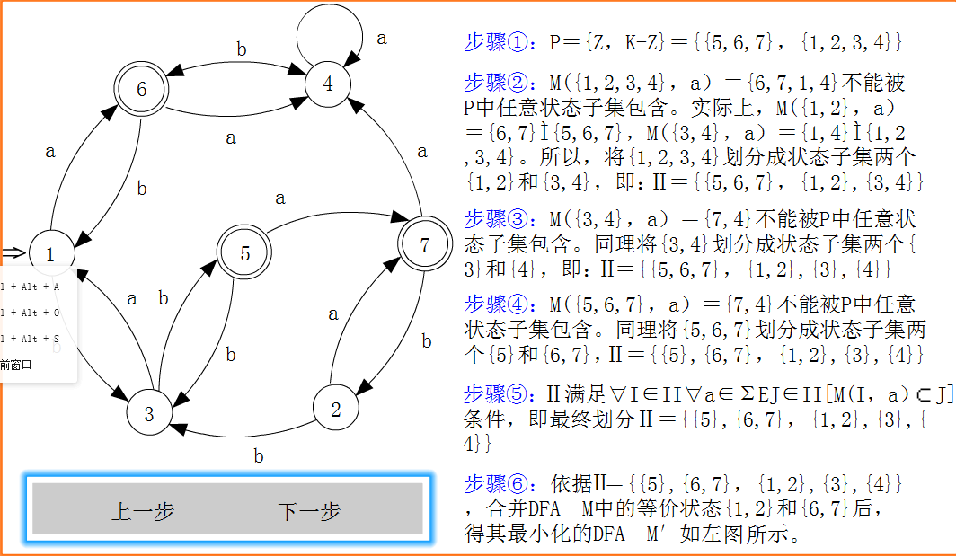
确定有穷自动机的最小化举例

Slide 38
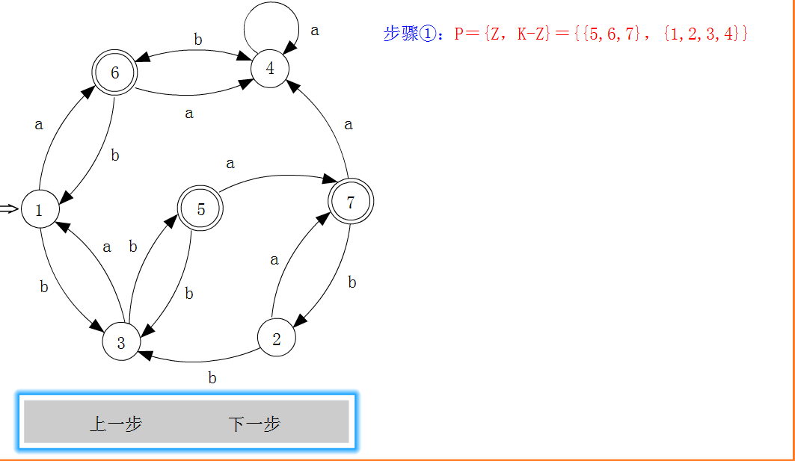
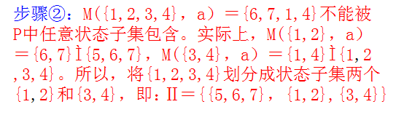
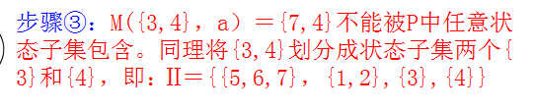

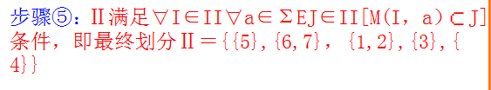

确定有穷自动机的最小化举例

Slide 39
3.4 正规式和有穷自动机的等价性
定义 3.10 如果正规式r和有穷自动机M，有L(r)＝L(M)则称正规式r和有穷自动机M是等价的。
下面讨论正规式和有穷自动机相互等价转换的方法，由此可以得知，正规式和有穷自动机的语言表达能力是一样的。
NFA到正规式的转换方法
正规式到NFA的转换方法

Slide 40
NFA到正规式的转换方法
设NFA M＝( K,Σ,f,S,Z)，则与之等价的Σ上正规式R，可以由下列方法构造。
⑴ 在NFA M上，新增两个状态X和Y作为开始状态和接受状态，且将X经ε指向M的开始状态(∀q∈K，增加f(X,ε)=q）, 将将M的开始状态经ε指向Y(∀q∈Z，增加f(q, ε)=Y）。这样，得到一个与NFA M等价的、只有唯一开始状态X和唯一接受状态Y的NFA M′；
⑵ 按下列转换规则，逐步消除NFA M′中的状态，直到只剩下X和Y两个状态为止。弧<X,Y>上符号串，即为等价的Σ上正规式R。
规则1
1
R₁
2
R₂
1
R₁ R₂
3
3
R₁
规则2
1
2
1
R₁︱R₂
2
R₂
R₂
规则3
1
R₁
2
R₃
3
1
R₁R₂*R₃
3

Slide 41
NFA到正规式的转换方法举例
例 3.9 求与下列NFA M等价的正规式R。
a
b
a
a
⇒
A
B
C
D
b
NFA M到正规式 R的转换过程演示。

Slide 42
正规式到NFA的转换方法
设Σ上正规式R,则与之等价的NFA M＝( K,Σ,f,S,Z)，可以由下列方法构造。
⑴ 新增两个状态X和Y作为NFA M的开始状态和接受状态，且将正规式R作为弧<X,Y>上符号串。特别地，如果R＝Φ，则保留开始状态X和接受状态Y的NFA M即为所求。
⑵ 在⑴基础上，按下列转换规则,逐步增加的状态，直到弧<X,Y>上剩下单个符号a∈Σ∪{ε}为止。此刻状态图即为等价的NFA M。
规则1
1
R₁R₂
R₁
R₂
2
1
3
2
R₁︱R₂
R₁
规则2
1
2
1
R₂
2
R₁
规则3
1
R₁*
2
1
ε
3
ε
2
例 3.10 将正规式R＝b(a︱b)*aa转换成等价的NFA M。

Slide 43
3.5 正规文法和有穷自动机间的转换
定义 4.11 如果正规文法G和有穷自动机M，如果L(G)＝L(M) 则称正规文法G和有穷自动机M是等价的。
下面讨论正规文法和有穷自动机相互等价转换的方法，由此可以得知，正规文法和有穷自动机的语言表达能力是一样的。
右线性正规文法到NFA转换方法
左线性正规文法到NFA转换方法

Slide 44
右线性正规文法到NFA转换方法
设右线性正规文法G＝(V_{N},V_{T},P,S)，则与之等价的NFA M＝(V_{N}∪{Z},V_{T},f,{S},{Z})，其中V_{N}∩{Z}＝Φ，转换函数f可以由下列方法构造：
（1）如果A→a∈P ， 则f(A，a)=Z；
（2） 如果A→ ε ∈P ，则f(A， ε)=Z；
（3）如果A→aB∈P， 则f(A， a)=B。
a
A
Z
ε
A
Z
A
a
B
例 3.11 将下列右线性正规文法G转换成等价的NFA M。
G[Z]：
Z→ 0U︱1V，U→ 1Z ︱1，V→ 0Z ︱0
右线性正规文法G到NFA M转换过程演示。

Slide 45
左线性正规文法到NFA转换方法
设左线性正规文法G＝(V_{N},V_{T},P,S)，则与之等价的NFA M＝(V_{N}∪{A},V_{T},f,{A},{S})，其中V_{N}∩{A}＝Φ，转换函数f可以由下列方法构造：
(1) 如果B→a ∈P，则f(A， a)=B；
(2) 如果B→ε∈P，则f(A，ε)=B；
(3) 如果B→Ca∈P，则f(C， a)=B。
⇓
a
A
B
⇓
ε
A
B
a
C
B
例 3.12 将下列左线性正规文法G转换成等价的NFA M。
G[Z]：
Z→ U0︱V1，U→ Z1 ︱1，V→ Z0 ︱0
左线性正规文法G到NFA M转换过程演示。

Slide 46
DFA到右线性正规文法转换
设DFA M＝(K,Σ,f,S,Z)，则与之等价的右线性正规文法G＝(K,Σ,P,S)，其中规则集转换P可以由下列方法构造：
(1) 如果 f(B，a)＝C， 则B→aC∈P。
(2) 对接收状态 ∈Z， 增加S→ε
B
a
C
B→aC 再加B→a或 C→ε
B
a
C
B→aC
3.13 将下列DFA M转换成等价的右线性正规文法G。
令S为文法G开始符，得等价文法G如下。
1
U
0
G[S]：S→ 1U︱0V
U→ 0︱0Z
V→ 1Z ︱1
Z→ 1U ︱0V
⇒
1
S
Z
0
0
V
1

Slide 47
构造词法分析程序的技术线路
(1)依据给定的源语言之单词集，设计其正规文法或正规式；
(2)之后等价地转换成非确定有穷自动机；
(3)再通过子集法将其确定化，最终将确定有穷自动机最小化；
(4)最后依据最小化确定有穷自动机，设计词法分析程序。
词法分析程序生成器
语言词法(正规式)
词法分析程序生成器
词法分析程序

Slide 48
根据DFA设计词法分析程序
begin
a,b
初始化
过滤空格
S
a
c
A
B
Read(ch)
ch=?
其它
报错处理
b
b
a
b
w←w+ch
w←w+ch
d
C
D
Read(ch)
Read(ch)
c –非字母数字
d –非数字
S – 单词
A – 标识符
C – 无符号整数
a – 字母
b – 数字
y
y
ch=a|b
ch=b
n
n
kind←0
kind←1
end

Slide 49
3.6 词法分析程序的自动构造工具（自学部分）
LEX：windows中FLEX，词法分析程序生成工具，实现词法分析程序的自动生成。
LEX
源程序
LEX
编译程序
词法分析源程序
Lex.l
Lex.yy.c
C语言
编译程序
Lex.yy.c
a.exe
C语言
编译程序
输入串
单词符号串
目录

Slide 50
Lex源程序组成
%{
说明部分
%}
%%
转换规则
%%
辅助过程（用户子程序部分）
三个部分都是可选的，没有辅助过程时，第2个%%可以省略

Slide 51
Lex源程序举例

Slide 52
编译Lex源程序
GNU Flex
Flex的前身是Lex，由伯克利实验室的Vern Paxson使用C语言重写了Lex，命名为Flex（Fast Lexical Analyzer Generator）。无论在效率上和稳定性上都优于Lex。以下为windows环境下的使用
（1）对lex文件lex.l进行编译，得到词法分析源程序lex.yy.c
flex lex.l
（2）使用gcc对lex.yy.c编译得到词法分析器
gcc -o scanner lex.yy.c -L fl

Slide 53
本章小结
本章主要介绍了词法分析程序构造的基本原理和方法，重点讨论了描述语言词法规则的3种描述工具：正规文法、正规式和有穷自动机，以及它们的相互等价地转换方法。转换方法之间关系见下图。
正规式
（R）
正规文法
（G）
非确定有穷自动机（NFA）
确定有穷自动机
（DFA）
最小确定有穷自动机
（min DFA）

Slide 54
本章小结
提出的基本概念是正规式、非确定有穷自动机和确定有穷自动机。
构造词法分析程序的技术线路通常是：依据给定的源语言之单词集，设计其正规文法或正规式，之后等价地转换成非确定有穷自动机，再通过子集法将其确定化，最终将确定有穷自动机最小化，最后依据最小化的确定有穷自动机，设计词法分析程序。
重点掌握的内容是:
①设计一个定义已知语言单词集的正规文法、或正规式、或有穷自动机；
②正规文法、正规式和有穷自动机的相互等价地转换方法；
③正规式运算性质及其应用。

Slide 55
本章小结作业
06. 教材，第64页，练习1（1），3
07. 教材，第65页，练习7
08. 教材，第66页，练习11（1）（2），13

